Slide 1
大数据分析培训
2017年3月

Slide 2
目录
Python基础
样题分析

Slide 3
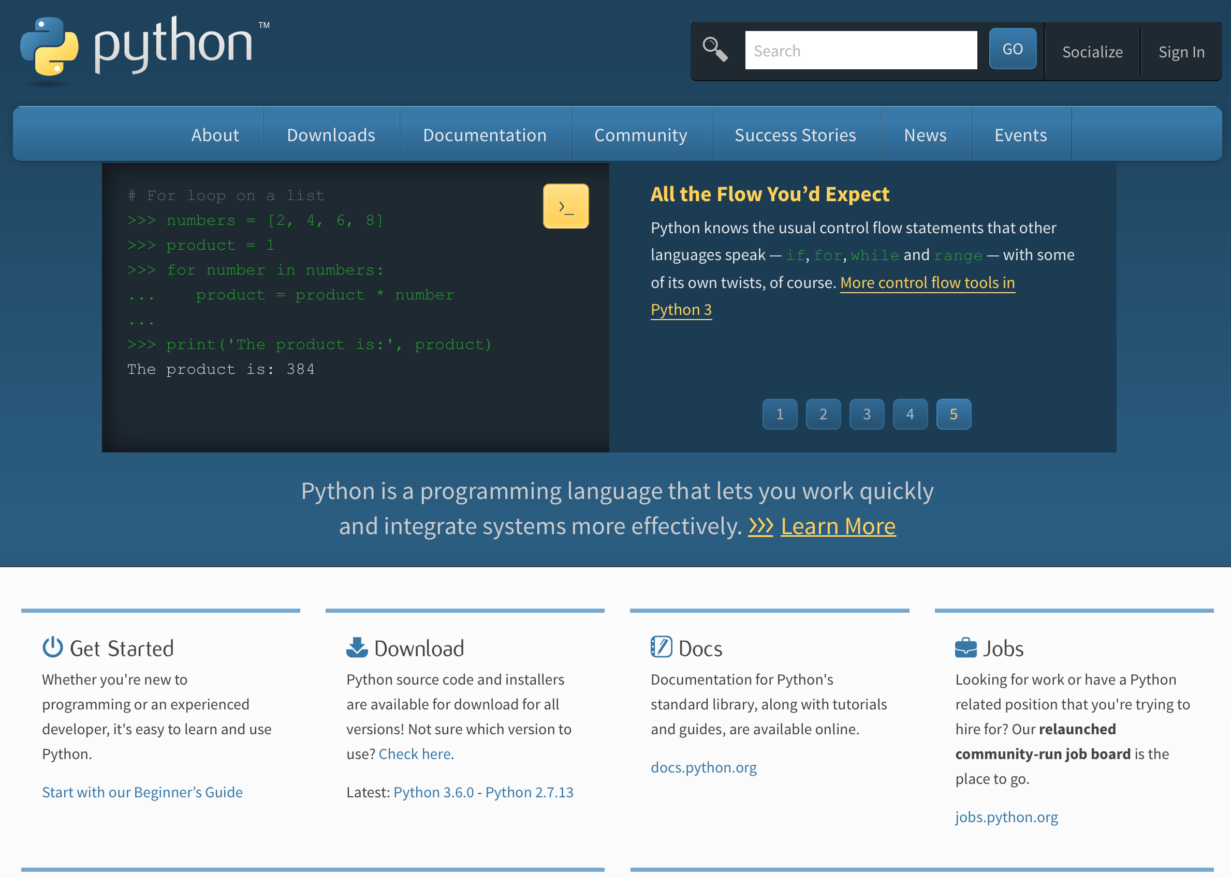
Python版本
Notes:
Python可用于web开发、GUI开发、多媒体、与操作系统紧密结合

Slide 4
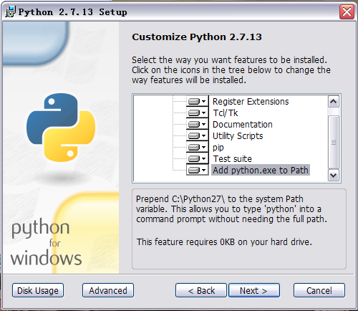
开发环境配置
1.安装Python 2.7.13
Notes:
Python可用于web开发、GUI开发、多媒体、与操作系统紧密结合

Slide 5
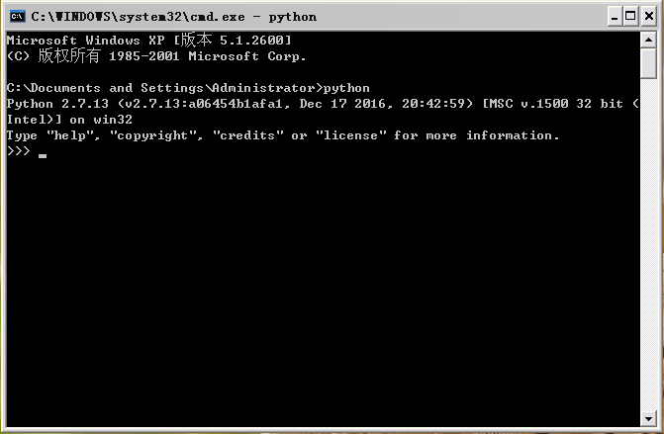
开发环境配置
1.安装Python 2.7.13
Notes:
Python可用于web开发、GUI开发、多媒体、与操作系统紧密结合

Slide 6
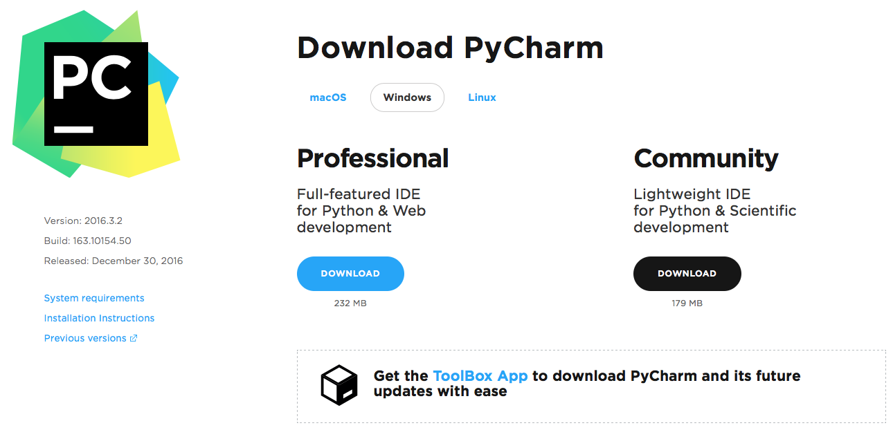
开发环境配置
2.安装PyCharm(pycharm-community-2016.3.2)
Notes:
Python可用于web开发、GUI开发、多媒体、与操作系统紧密结合

Slide 7
开发环境配置
2.配置PyCharm
File->Settings->Project->Project Interpreter-> + ->Manage Repositories-> + ->添加豆瓣源 https://pypi.doubanio.com/simple/
Notes:
Python可用于web开发、GUI开发、多媒体、与操作系统紧密结合

Slide 8
开发环境配置
2.配置PyCharm
安装pandas
安装matplotlib
Notes:
Python可用于web开发、GUI开发、多媒体、与操作系统紧密结合

Slide 9
列表
列表
Python中的列表是一个比传统数组更好用的数据线型集合，它可以在随机位置任意添加不同类型的数据，Python还提供多种工具方便列表的操作,下面分别举例说明。
1、声明一个空列表：
my_list=[] #此时my_list中没有任何元素

Slide 10
列表
2、向列表尾部增加元素
my_list.append(100011)
my_list.append(‘Beijing’)
my_list.append(3.14)
经过连续三次添加，列表my_list中有三个元素，元素索引与值的对应关系如下：
my_list[0]:100011 # 第0个元素是100011
my_list[1]:’Beijing’ # 第1个元素是’Beijing’
my_list[2]:3.14 # 第2个元素是3.14
注意，元素的索引从0开始，最大索引是元素个数（列表长度）

Slide 11
列表
3、使用索引访问列表
可以用索引访问列表元素，比如修改第2个元素的值：
my_list[2]＝0.618
这时第2个元素的值是0.618了。
此时列表中的三个元素分别是：
my_list[0]:100011
my_list[1]:’Beijing’
my_list[2]:0.618

Slide 12
列表
4、向列表指定位置插入元素
利用insert可以向指定索引位置插入元素，例如：
my_list.insert(2,’黄金分割’)
使用insert向索引2的位置插入元素‘黄金分割’，此时列表中有四个元素，
分别是：
my_list[0]:100011
my_list[1]:’Beijing’
my_list[2]:’黄金分割’
my_list[3]:0.618

Slide 13
列表
5、删除或清空列表中的记录
Python的列表提供了pop方法，可以删除指定索引位置元素，例如：
my_list.pop(2)
执行完成后，列表中剩3个元素，分别是：
my_list[0]:100011
my_list[1]:’Beijing’
my_list[2]:0.618
pop方法还可以不用任何参数直接删除列表尾部元素：
my_list.pop()
执行完成后，列表中还剩2个元素，分别是：
my_list[0]:100011
my_list[1]:’Beijing’
若要将列表清空可以使用：
my_list=[] 或 del my_list.pop[:]

Slide 14
列表
6、遍历列表
在Python中for语句经常用来遍历一个集合中的所有元素，请看下面两种形式：
用for遍历列表
for rec in My_list
循环体LB
My_list是一个列表，按元素索引顺序将元素依次赋值给rec，那么My_list列表中有N个元素，则for的循环体LB也将执行N次，同时，可以利用rec在循环体中遍历My_list。

Slide 15
列表
for循环
range（）
for i in range（N）
循环体LB
这种形式的循环是一个变体，因为函数range（N）的意义在于生成一个1到N的数字列表。也可以得到其它的数字范围的循环：
for i in range（N，M）的范围是从N到M。其中i的取值范围是[N,M]

Slide 16
列表
for循环
利用for…in… xrange()循环
如果用for做循环需要利用range函数构造一个列表，从这个角度看用 for … in …range()做单纯循环的效率相比while来说是比较低的。为解决这个问题，对单纯的循环我们可以使用xrange，例如：
for i in xrange(1,100)
xrange(1，100)产生一个1至100的循环范围，而并不产生列表，这样就提高了效率，所以若只需要产生循环范围就应该用for…in… xrange()循环。
range（）和xrange（）还有一种用法，以range为例：
range（a，b，c）的含义是从a开始，步长为b，结束值小于c。

Slide 17
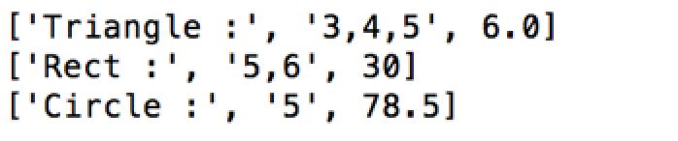
列表
7、二级索引
列表的元素也可以是列表，如有列表list_all内容如下：
执行以下语句：
print list_all[0][2]
输出结果为：6.0

Slide 18
元组（tuple）
元组与列表相似，也是一个线性集合，它是一个元素（直接元素）不可更改的集合，无论是元素值、元素数量都不可更改。不可更改是元组与列表的最大区别。
列表用［］声明，而元组用（）声明，例如：
MATH_CONST_VALUE=(3.1415,2.71828)
元组MATH_CONST_VALUE中包含了圆周率和自然对数的底两个常数，使用中若试图改变元组中的这两个数，程序会出现错误。

Slide 19
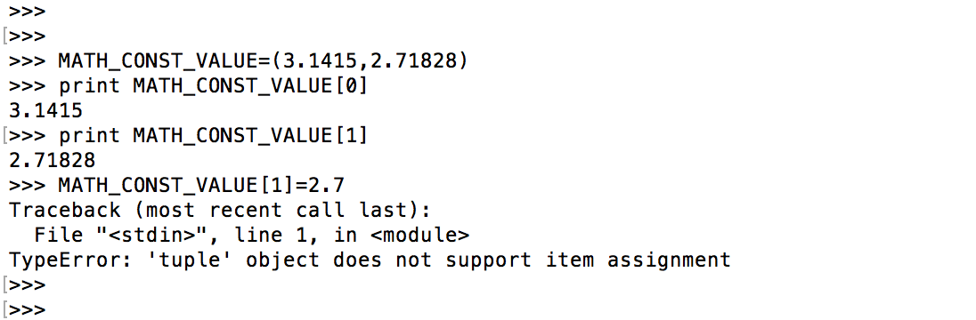
元组（tuple）
元组定义后可以使用索引访问，但是当执行到 MATH_CONST_VALUE[1]=2.7
试图修改元组索引为1的元素的值时，系统报出错误信息：
'tuple' object does not support item assignment
即元组不支持元素赋值。

Slide 20
元组（tuple）
元组的这个特点正好可以“弥补”Python没有常量的“遗憾”，程序中不需要修改的数据都可以声明在元组中。比如本例的元组就是“数学常量”
编程是一个创造性工作，千万不要束缚自己的思维，下面看看如何“绕过”规则修改元组中的数据？
若有下面定义：
MATH_CONST_VALUE=([3.1415],[2.71828])
那么观察下面语句组的执行结果：

Slide 21
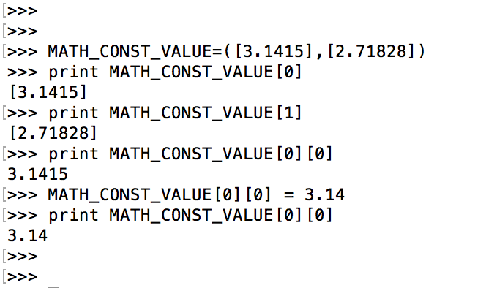
元组（tuple）
代码修改了元组中圆周率的值，原因是，这次定义的元组中的元素是列表，而列表的元素可以改变，所以前面特别提到“元组是直接元素不可改变的集合”。
这种特殊性在编程中有用吗？当然有，比如这样定义的元组可以用来定义程序通信的接口，因为此结构既规定了接口数据的数量，又允许对方修改数据的值。

Slide 22
字符串（string）
字符串是每个开发者都需要认真研习的数据类型，因为在输入、输出、读写文件方面，字符串是最直观的数据。
在Python中字符串可以用单引号（’’）和双引号（””）标识，对于跨行的字符串可以用“三引号”（三个单引号’’’或三个双引号”””）标识

Slide 23
字符串（string）
下面介绍几个Python 的字符串操作：
1、求字符串长度
len（str）#此函数返回表达字符串长度的整型数
2、替换字符串的部分内容，如下例：将字符串“AACBBBCAA”中的“BBB” 替换为”AAA”
print “AACBBBCAA”.replace(“BBB”,”AAA” )
>>> AACAAACAA

Slide 24
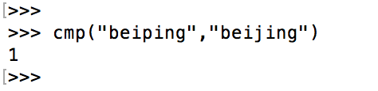
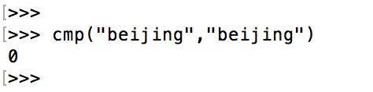
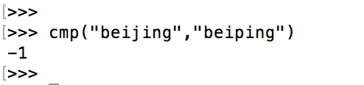
字符串（string）
3、字符串比较，注意下面下面语句执行的结果
执行结果为”1”，表达字符串"beiping"大于字符串"beijing"，原因是p的ASCII码大于j的ASCII码。
执行结果为”0”，表达两个字符串相同。
执行结果为”－1”，表达字符串“beijing”小于字符串“beiping”，原因 是 p的ASCII码小于j的ASCII码。

Slide 25
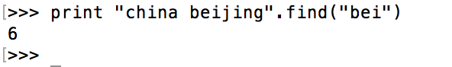
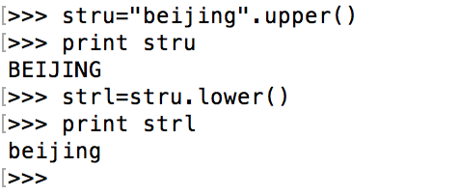
字符串（string）
4、在字符串中查找子串，并返回子串的起始位置
这表示“bei”在“china beijing”中的第6个字符开始的地方被找到
5、大小写转换

Slide 26
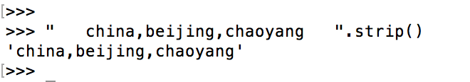
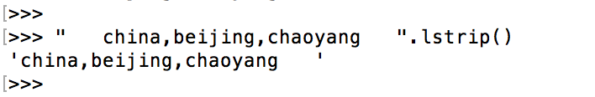
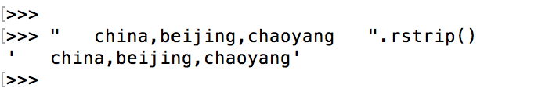
字符串（string）
6、去空格
去掉了两边的空格
只去掉左边空格
只去掉右边空格

Slide 27
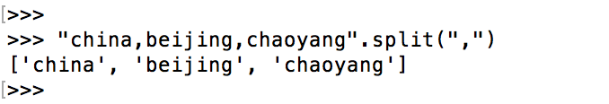
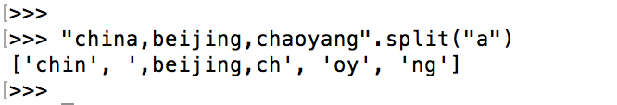
字符串（string）
7、按标志分割字符串
开发中经常需要做数据分析和协议解析，这时按标志分割字符串就是常用的功能，请看下两行代码：
字符串用split（‘分割标志字符’）来将字符串分割成若干部分，分割结果放入列表，然后开发者就可以使用列表的处理方法引用各部分。若将上例改为：
则得到四个元素的列表：['chin', ',beijing, ch', 'oy', 'ng']

Slide 28
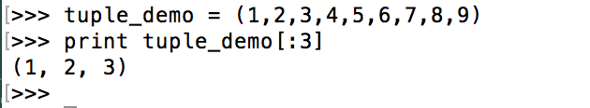
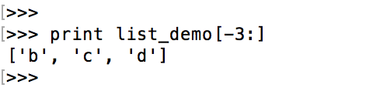
切片
切片的含义是从一个集合中挑选出需要的子集，对于列表、元组和字符串而言可以使用一样的切片运算，下面的代码示例会混合使用元组、列表和字符串。
设有列表：list_demo = [‘a’,’b’,’c’,’d’]
元组：tuple_demo = (1,2,3,4,5,6,7,8,9)
1、使用缺省风格的下标：
引用前三个元素：print tuple_demo[:3]
2、使用“倒数第N个元素”风格的下标
引用倒数三个元素：print list_demo[-3:]

Slide 29
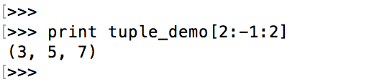
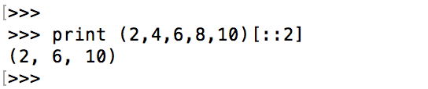
切片
3、还可以在引用中使用两个冒号，形如“L:M:N”，表达从L开始到M，每隔N个元素取值。
从第2个元素到倒数第1个元素，每隔2个元素打印tuple_demo元组元素
4、从匿名集合中切片
Python还可以从一个匿名的集合切片:
注意第一个冒号两边都是空的，空的含义是total，所以结果是（2，6，10）
观察以上案例的结果应该发现，列表和元组的计算结果任然是列表和元组，即切片运算不会改变数据类型。
匿名的优势在于可以将一个集合运算的结果嵌入新的运算表达式。这在字符串处理方面为开发者提供很大便利，因为：字符串处理表达式要比字符串处理函数更有效率。

Slide 30
切片
5、利用匿名集合切片的机制编写字符串处理表达式：
从“beijing”中取出前三个字符
print “Beijing”[:3]
同样遵从切片运算不会改变数据类型的规律，字符串的切片还是字符串。
Python还提供许多字符串函数，这里只介绍部分常用函数，对于其它字符串函数，可自行查阅资料。

Slide 31
字典（dictionary）
数据是计算的对象，面对大量的数据，最迫切的需求就是在数据集合中找到某个特殊的数据，Python提供了“字典”这种映射类型存储数据，同时对存储于字典的数据进行快速的定位，而不需要在数据集中遍历匹配。
同现实中的字典相似，Python的字典利用”Key－Value”机制对存入字典的数据进行快速查找定位。
字典的使用也非常简单，类比于列表声明使用”[]” ，元组声明使用”()”,字典的声明使用”{}” ，例如：m_dict={}，声明了一个空字典。

Slide 32
字典（dictionary）
字典中的数据最关键的特性是”Key－Value” （键－值）对，即每个数据都要提供一个”Key”（键），而字典正是用”Key”来标志和定位”Value” （数据）的，Python允许使用任何数据类型的Key，但显而易见，使用数字和字符串比较简单，而字典中的Key必须唯一，Value可以重复。
字典中的数据是无序的，仅与key有关。

Slide 33
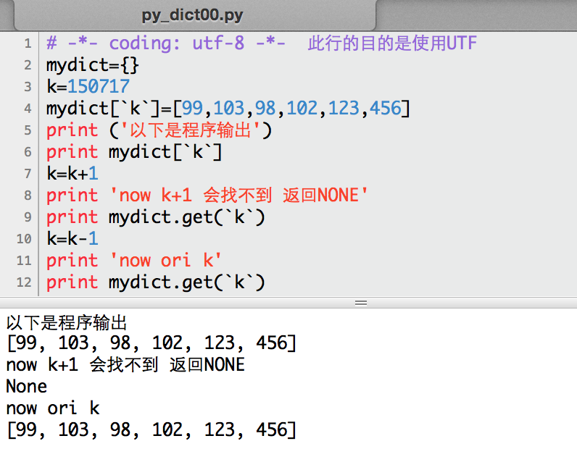
字典（dictionary）
下面的代码段演示了字典的基本操作：

Slide 34
字典（dictionary）
在这段代码中Key的值为150717，而Value的值是“［99，103，98，102，123，456］”。
第2行定义了mydict为一个空字典
第3行定义了变量k的值为150717（整型），下面会用k的值作为Key，
第4行，利用k作为Key向字典mydict写入Value：[99，103，98，102，123，456]，本示例用字符串作为键值，所以注意第4行利用k做键值时进行了字符串转换。

Slide 35
字典（dictionary）
第6行利用Key取出了数据记录的Value，注意引用形式是mydict[`k`]，这是一种直接引用数据记录的形式，接下来第7行将k的值增1。
然后在第9行利用get方法引用Value：“mydicy.get(`k`)”，观察其结果打印了“None”，即没找到记录（因为k增1后Key值变成了150718）。
直接引用“mydicy［`k`］”和利用get方法引用“mydicy.get(`k`)”的区别是在没有找到记录时直接引用会产生错误退出程序，而利用get方法则会返回“None”，所以在不能确定是否能找到数据记录时最好使用get方法。
第10行通过减1恢复了Key值，第12行再次利用get方法正确打印输出了Value值。

Slide 36
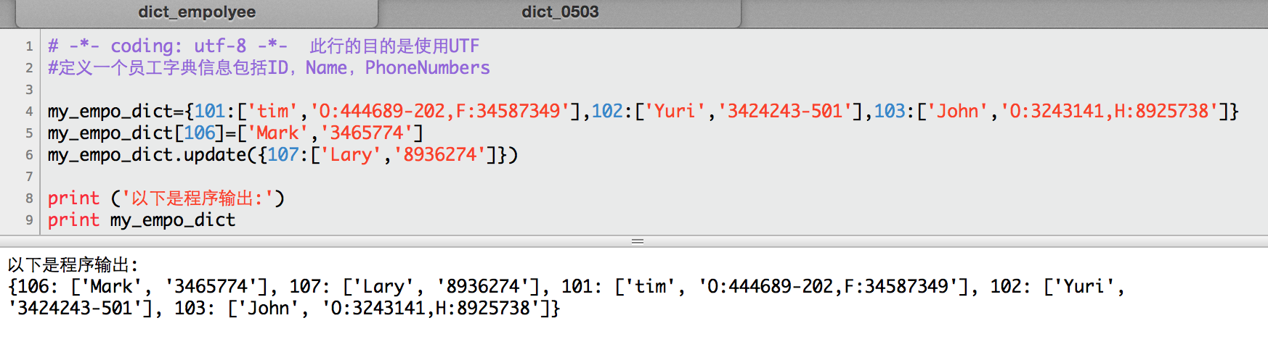
字典（dictionary）
字典是无序的集合，即取出字典中的记录集时，字典并不按照存入顺序排列，甚至也不保证每次取出的顺序相同。请看以下代码段：
第4行说明定义字典时可以通过初始化向字典中添加数据
第5，6行对比演示了两种不同的添加（如已有相同Key值则更新）数据的方法：利用索引赋值和update方法。

Slide 37
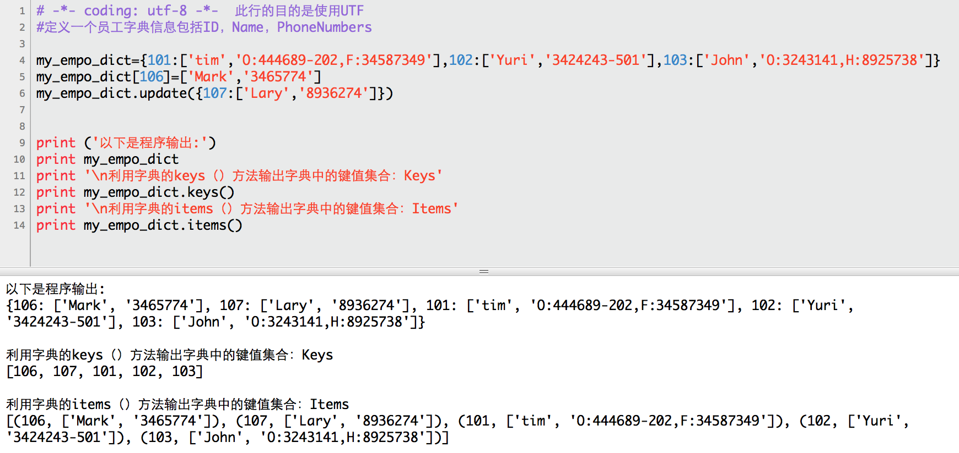
字典（dictionary）
字典的keys()方法可以将字典中的所有Key取出并形成Keys列表；而items()方法则是将所有的Key-Value形成数据列表一起输出。请看以下代码：

Slide 38
字典（dictionary）
字典的使用很简单，但是针对实际应用中的复杂关系，如何设计一个既方便索引又高效的字典需要仔细考虑，也需要在开发中积累经验。

Slide 39
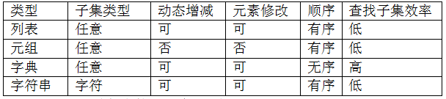
Python中的集合型数据类型有列表、元组、字符串和字典四种类型了。可以将它们的特点总结成下表：

Slide 40
其他
索引（俗称：下标）的使用
对线性结构的列表、元组和字符串而言，使用索引的方法都是利用“[索引]”的方式。同其他语言一样，集合中可能的索引值必定是0到集合长度减1。但针对需要从“尾部”获取元素的应用， Python提供了更便捷的引用方式：可以利用诸如“-1”，“-2”的方式方便地从队尾获得元素，其中最小的负数索引值不得小于“负”的“集合长度”（例如对6个元素的列表使用［-7］），否则也会产生“索引越界”错误。Python运行时会对“索引越界”检查并报错如：“index out of range”。

Slide 41
其他
求集合中的元素数量
Python提供了通用函数len（），用以求集合中的元素数量，注意通用函数len( )适用于所有集合，但它并不是这些集合类的成员函数。

Slide 42
其他
相关的文件、目录操作函数以及会引起的异常处理
实际应用中对文件操作的过程中还可能需要对文件系统进行操作，例如在打开某文件前需要确定当前目录中是否包含想打开的文件。在使用这些工具时需要引入os.py，常用的常用文件和目录函数如下：
1）获得当前目录的名称：
import os
os.getcwd() ＃该函数的返回值是当前的绝对路径

Slide 43
其他
2）获得当前目录的文件和子目录列表
import os
os.listdir(path_str)
listdir(path_str)函数的返回值是一个列表，列表中包含路径path_str（字符串变量）下所有文件和目录的名称。

Slide 44
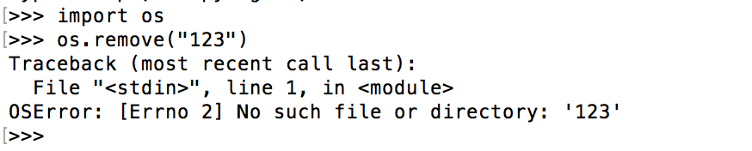
其他
3）文件删除和异常处理
import os
os.remove("file_name")
remove()函数用来删除"file_name"字符串所指定的文件，但是如果 file_name所指定文件名称不存在就会引起错误。例如下面：

Slide 45
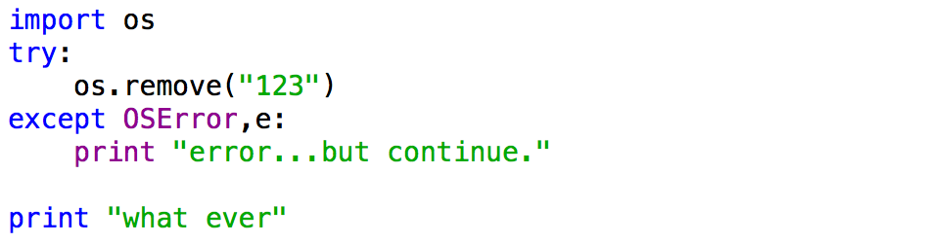
其他
程序中有一些代码执行是有风险的，会导致程序不能成功的执行完成。对这种“异常”开发人员应当有所预判。对有风险的代码应当有所防范，Python提供了“异常处理”机制，这个机制可以捕获风险，并让开发者根据风险类型确定程序流程,比如下面代码：
如果找不到文件“123”则触发“异常”，不会终止程序。而是进行错误处理（这里是打印信息）后返回程序流程。

Slide 46
其他
4）文件改名
import os
os.rename( "old_file_name", "new_file_name" )
rename()函数的功能是将文件的旧名称改成新名称。当然，改文件名也要考虑异常问题。

Slide 47
Python数据分析

Slide 48
数据处理过程
数据
收集
数据
整理
数据
描述
数据
分析

Slide 49
数据获取和收集
从数据源获取数据：
From Excel
import pandas as pd # pandas 是基于NumPy 的一种工具
import numpy as np #NumPy是高性能科学计算和数据分析的基础包。
data1=pd.read_excel(”filename.xlsx")#使用pandas读取excel
From CSV
import numpy as np
import pandas as pd
df00=pd.read_csv('20161009.csv',delimiter=';')
From 网页: urllib urllib2 httplib httplib2
import urllib2 import re dStr = urllib2.urlopen('http://aaa.bbb.ccc/page).read()
m = re.findall(‘正则表达式', dStr)

Slide 50
数据获取和收集
正则表达式：正则表达式是一个特殊的字符序列，它能帮助你方便的检查一个字符串是否与某种模式匹配。Python 自1.5版本起增加了re 模块，它提供 Perl 风格的正则表达式模式。re 模块使 Python 语言拥有全部的正则表达式功能。
参考教程：http://deerchao.net/tutorials/regex/regex.htm
http://www.liaoxuefeng.com/wiki/001374738125095c955c1e6d8bb493182103fac9270762a000/001386832260566c26442c671fa489ebc6fe85badda25cd000

Slide 51
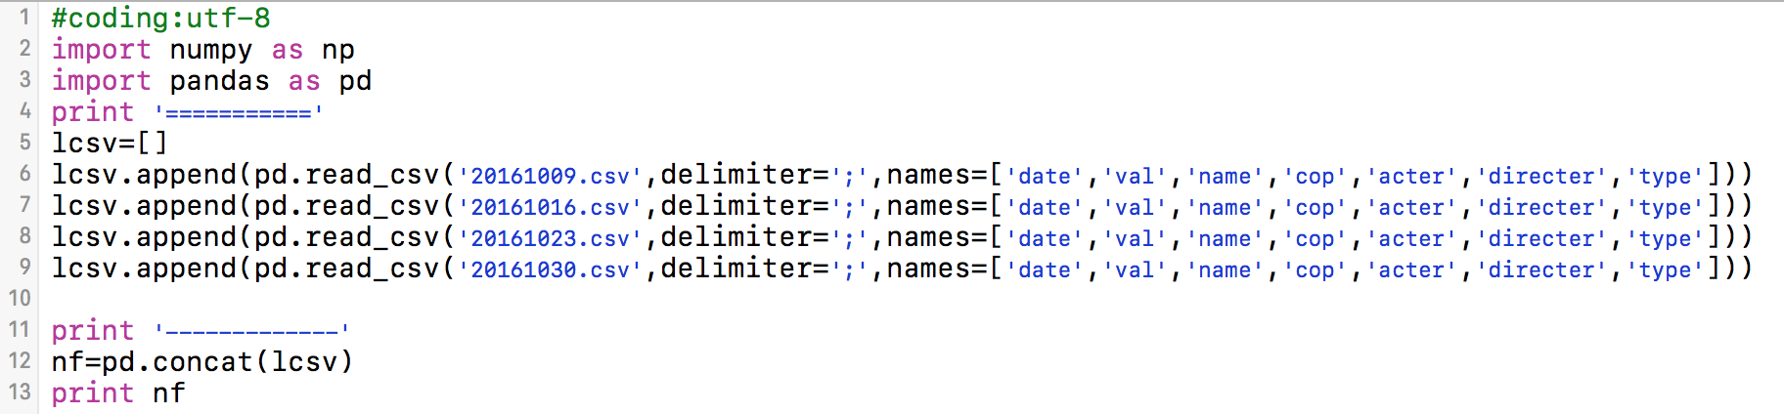
获取并连接
扩展：利用OS模块，浏览目录，获得Filename List，利用遍历Filename List，打开多个文件。

Slide 52
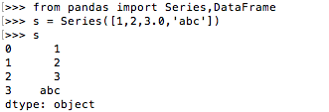
数据整理
pandas 是围绕着 Series 和 DataFrame 两个核心数据结构展开的
Series： 可以看做一个定长的有序字典。
基本任意的一维数据都可以用来构造 Series 对象：
index
values

Slide 53
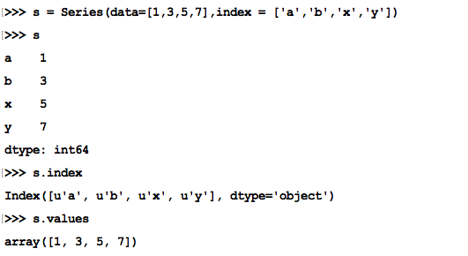
数据整理
Series：

Slide 54
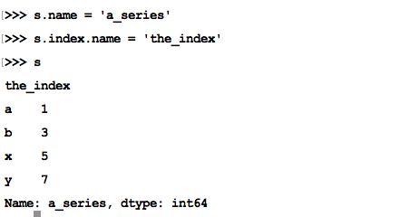
数据整理
Series：Series 对象和它的 index 都含有一个 name 属性：

Slide 55
数据整理
DataFrame：
DataFrame 是一个表格型的数据结构，它含有一组有序的列（类似于 index），每列可以是不同的值类型。
基本上可以把 DataFrame 看成是共享同一个 index 的 Series 的集合。

Slide 56
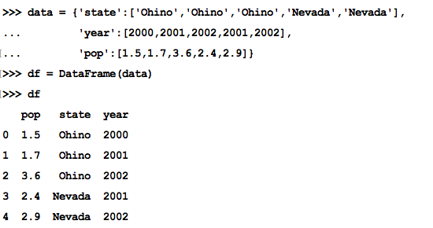
数据整理
DataFrame：

Slide 57
数据整理
DataFrame：
较完整的 DataFrame 构造器参数：DataFrame(data=None,index=None,coloumns=None)
columns 即 “name”

Slide 58
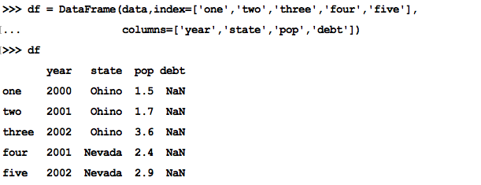
数据整理
DataFrame：
注意，缺失值由 NaN （空数据）补上。

Slide 59
数据整理
 | columns-1 | columns-2 | columns-3 | columns-4 | ……
index-0
index-1
index-2
index-3
index-4
index-5
index-6
index-7
……
^{显示各要素:}
^{显示索引df.index}
^{显示列名df.columns}
^{显示数据的值df.values}
^{显示数据描述df.describe}

Slide 60
数据清洗和整理
去空、处理缺失：
isnull(),notnull()
#测试空(not null)值，返回True，False
dropna()
#dropna(axis=1,how=‘all’),按列删除 all Na，缺省为axis=0，即按行
df.fillna()
#填充，inpalce，不产生副本
#fillna(0)填充0，fillna({c1:v1,cx:vx})利用字典x列填充v
#可以利用函数：mean、random.randon等等

Slide 61
数据清洗和整理
去重：
duplicated()
#测试重值，返回True，False
drop_duplicates ()
#填充，inpalce，不产生副本
#可利用[‘列名’]列表，可以按列删除重复
#take_last=True,保留最后一个记录

Slide 62
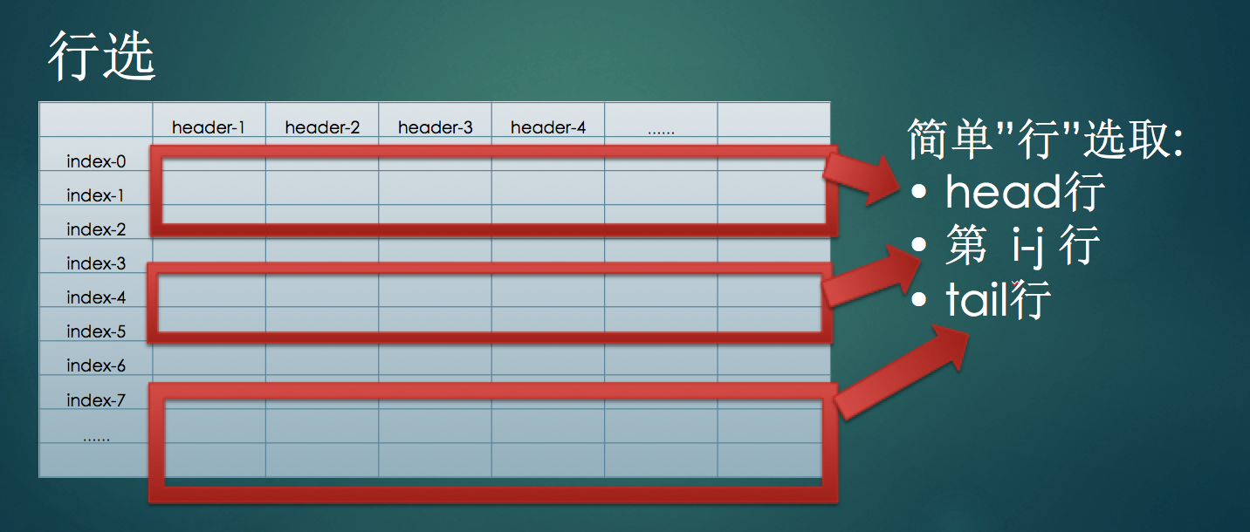
数据整理
^{选择方式：}
• 行选择 • 列选择 • 区域选择 • 筛选(条件选择)

Slide 63
数据整理
^{行选择:}
^{• From Head：df.head(5)} ^{df[:5]}
• From Tail：df.tail(5) df[-5:-1]
^{• Select i – j：df[i:j+1]}
^{选取后，也是df}
^{扩展：重构一个新的DataFrame}

Slide 64
数据整理
列选择:
• 单列： df[‘列名’]或df.colname # 不支持多列
区域选择：
1、行号-列名
df.loc[1:5,] # 1-5行 全部列
df.loc[:,[‘列名x’,’列名y’]]#所有行的 x，y两列

Slide 65
数据整理
区域选择：
2、行-列，位置
df.iloc[1:5,[x,y]] #x,y组成整型列表
df.iloc[:,[‘列x’,’列y']]
当然可以精确到一个数据
df.loc[r,’列名’],df.iloc[r,c],df.iat[r,c]
条件筛选：
df[(df.index>=u'2014-01-01')&(df.val>=95)]isin()

Slide 66
数据统计分析
求票房收入均值：
df.mean(columns ='amount')
求票房大于3000万的影片名称：
df [amount>3000000].filename
求票房大于3000万的影片数量：
len(df [amount>3000000].filename)

Slide 67
数据统计分析
票房前三甲：
df.sort(columns = ‘amount’)[？:？].filmname
#ascending =True(default),增序
sum（和）、median（中位数）、var（方差）、std（标准差）、 mean（平均数）、quantile（分位数）、min（最小）、max（最大）、describe（列数据简报）、count（非空计数）、pct_change（百分数变化）

Slide 68
数据分组
group by 操作的执行顺序
（Splitting）按照一些规则将数据分为不同的组；
（Applying）对于每组数据分别执行一个函数；
（Combining）将结果组合到一个数据结构中
例如，分组然后求和
print(obj['box office'].groupby(obj['movie_name']).size())
grouped=obj['box office'].groupby(obj['movie_name'])
grouped=obj['box office'].groupby([obj['date'],obj['movie_name']]).sum()
grouped=obj.groupby([obj['date'],obj['movie_name']]).sum()
mean=grouped.mean()

Slide 69
数据合并Merge
Merge的形式
• Append− 加行到DataFrame
同型（列相同）dataframe可添加至尾部
• Concat− 连接pandas对象
concat参数是列表
lcsv=[]
lcsv.append(pd.read_csv('20161009.csv',delimiter=';',names=['date','val','name','cop','acter','directer','type']))
lcsv.append(pd.read_csv('20161016.csv',delimiter=';',names=['date','val','name','cop','acter','directer','type']))
nf=pd.concat(lcsv)

Slide 70
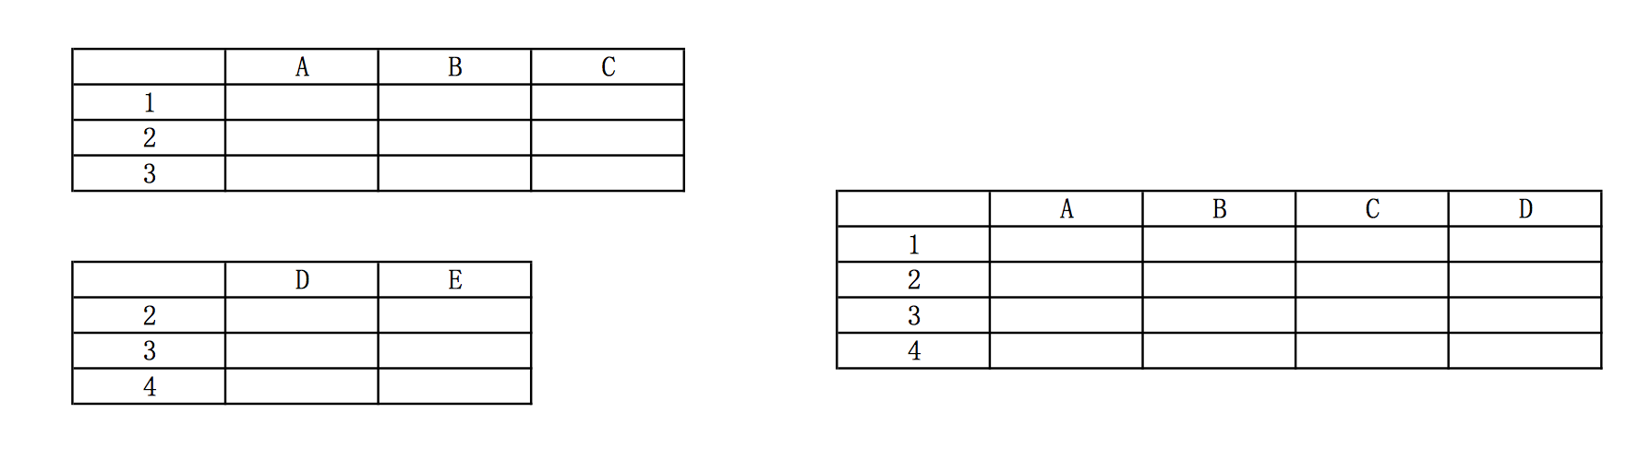
数据合并Merge
Merge的形式
• Join− SQL类型的连接

Slide 71
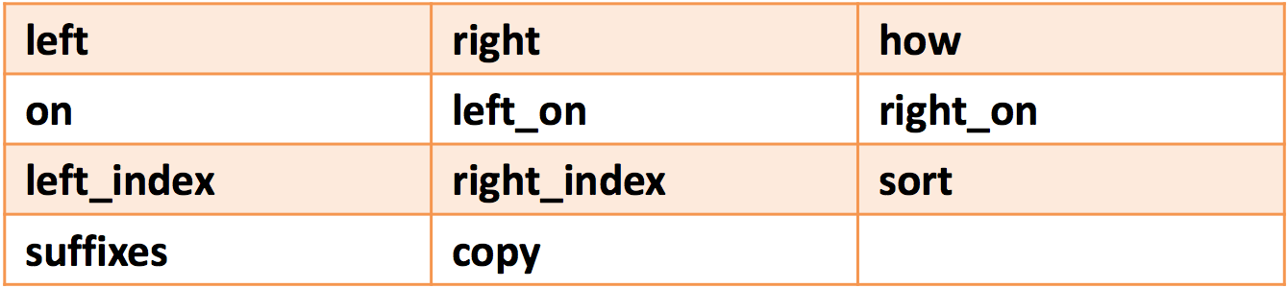
数据合并Merge
Merge的形式
• Merge的参数

Slide 72
数据可视化
Matplotlib绘图
主要用于二维绘图
– 画图质量高
– 方便快捷的绘图模块
• 绘图API——pyplot模块
• 集成库——pylab模块 (包含NumPy和 pyplot中的常用函数)

Slide 73
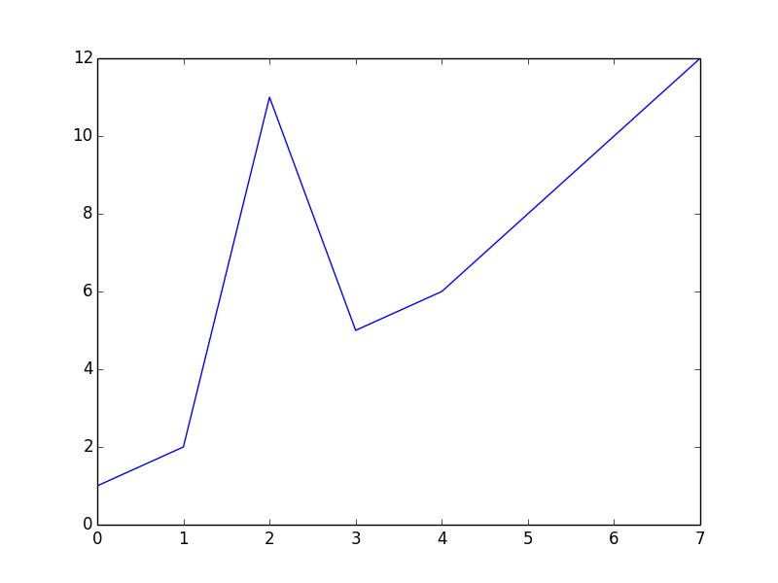
数据可视化
Matplotlib绘图
import numpy as np
import matplotlib.pyplot as plt
ls_x=[0,1,2,3,4,5,6,7]
ls_y=[1,2,11,5,6,8,10,12]
plt.plot(ls_x,ls_y)
plt.show()

Slide 74
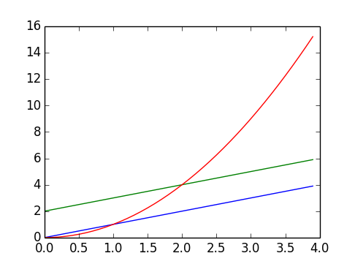
数据可视化
Matplotlib绘图
import numpy as np
import matplotlib.pyplot as plt
t=np.arange(0.,4.,0.1)
plt.plot(t,t,t,t+2,t,t**2)
plt.show()

Slide 75
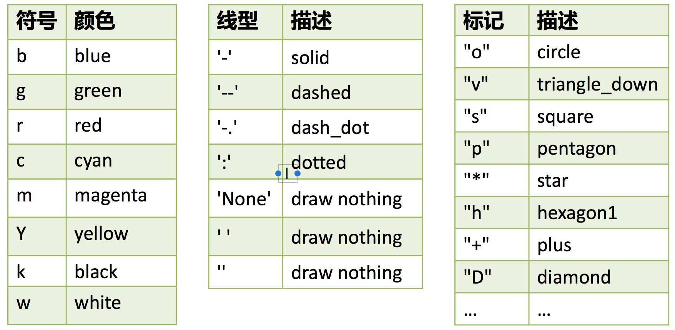
数据可视化
绘图样式
文字和字体属性
坐标轴和网格属性
子图(axes)
子区(subplots)
色彩和样式
线宽
每英寸点数
图像大小
pl.figure(figsize=(8,6),dpi=100)

Slide 76
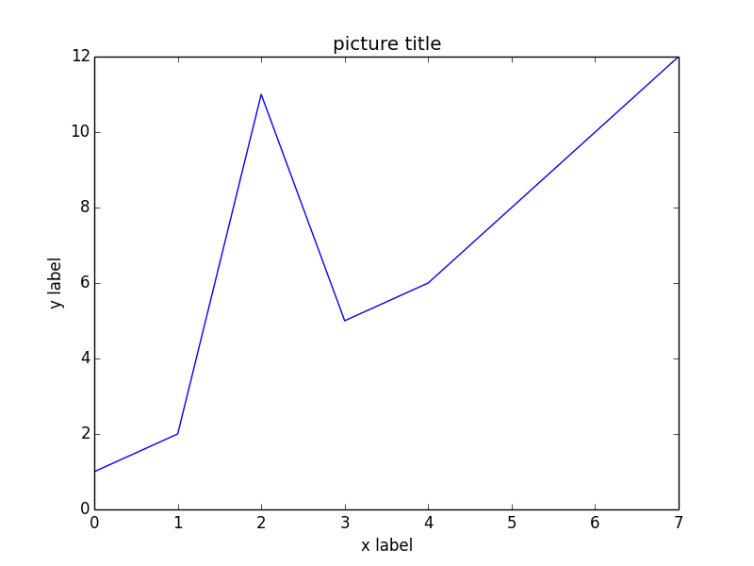
数据可视化
import numpy as np
import matplotlib.pyplot as plt
ls_x=[0,1,2,3,4,5,6,7]
ls_y=[1,2,11,5,6,8,10,12]
plt.plot(ls_x,ls_y)
plt.title('picture title')
plt.xlabel('x label')
plt.ylabel('y label')
plt.show()
#plt.plot(ls_x,ls_y,'g--')

Slide 77
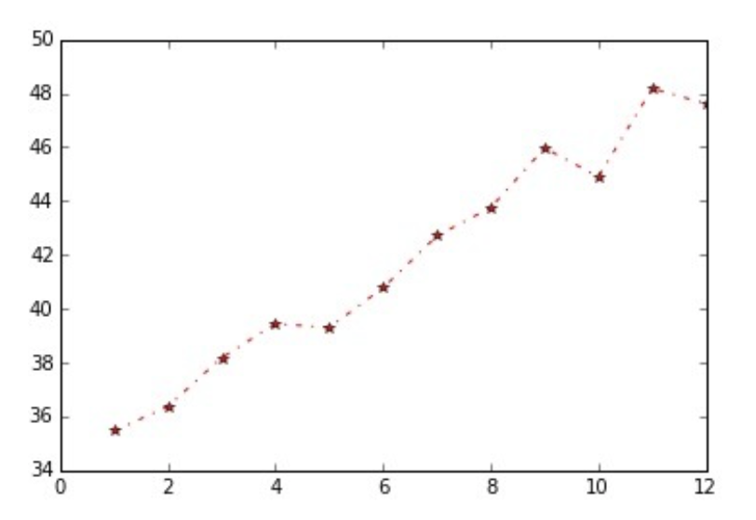
数据可视化
上图的绘制命令：plt.[1](list_i,list_o,[2])
[1],[2]填什么？

Slide 78
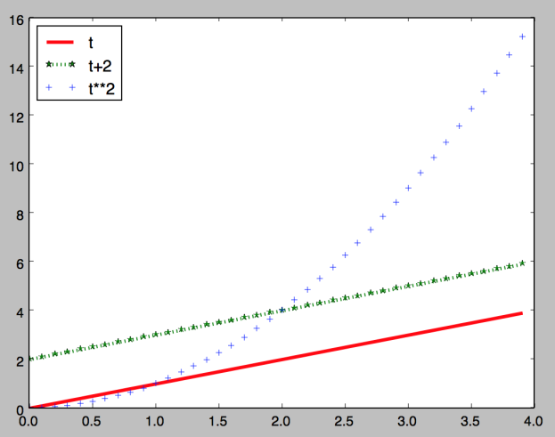
数据可视化
import matplotlib.pyplot as plt
import numpy as np
t=np.arange(0.,4.,0.1)
plt.plot(t,t,color='red',linestyle='-',linewidth=3,label='t')
plt.plot(t,t+2,color='green',linestyle=':',marker='*',linewidth=3,label='t+2')
plt.plot(t,t**2,color='blue',linestyle='',marker='+',linewidth=3,label='t**2')
plt.legend(loc='upper left')
plt.show()
#loc=‘best’

Slide 79
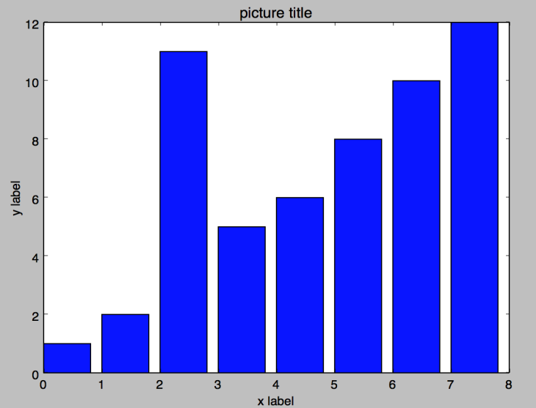
数据可视化
import numpy as np
import matplotlib.pyplot as plt
ls_x=[0,1,2,3,4,5,6,7]
ls_y=[1,2,11,5,6,8,10,12]
plt.plot(ls_x,ls_y) plt.bar(ls_x,ls_y)
plt.title('picture title')
plt.xlabel('x label')
plt.ylabel('y label')
plt.show()

Slide 80
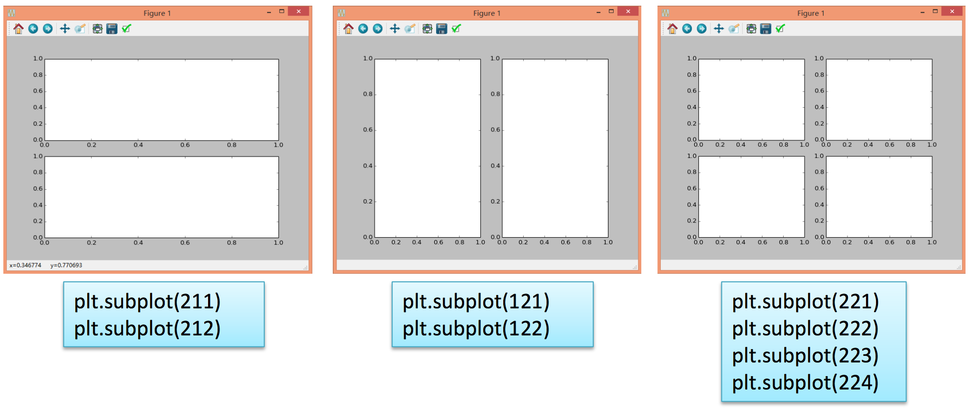
数据可视化
子图-subplots（便于比较）

Slide 81
数据可视化
import matplotlib.pyplot as plt
import numpy as np
#pl.figure(figsize=(8,6),dpi=100)
t=np.arange(0.,4.,0.1)
plt.subplot(211)
plt.plot(t,t,color='red',linestyle='-',linewidth=3,label='t')
plt.subplot(212)
plt.plot(t,t+2,color='green',linestyle=':',marker='*',linewidth=3,label='t+2')
plt.plot(t,t**2,color='blue',linestyle='',marker='+',linewidth=3,label='t**2')
plt.legend(loc='upper left')
plt.show()

Slide 82
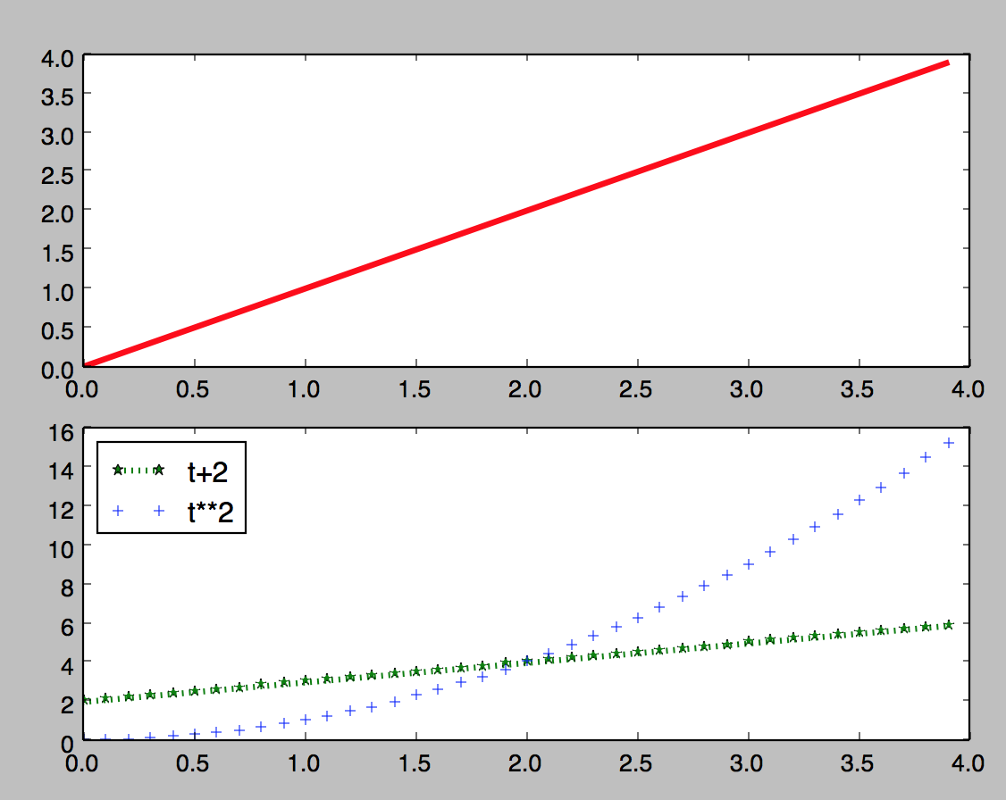
数据可视化
子图-subplots（便于比较）
扩展：用2*2子图的方式
绘制：
a*X，
a*X+b
a**3
a*x**2+b*x+c
四种曲线
要求，颜色、线型不同
子图都带图例

Slide 83
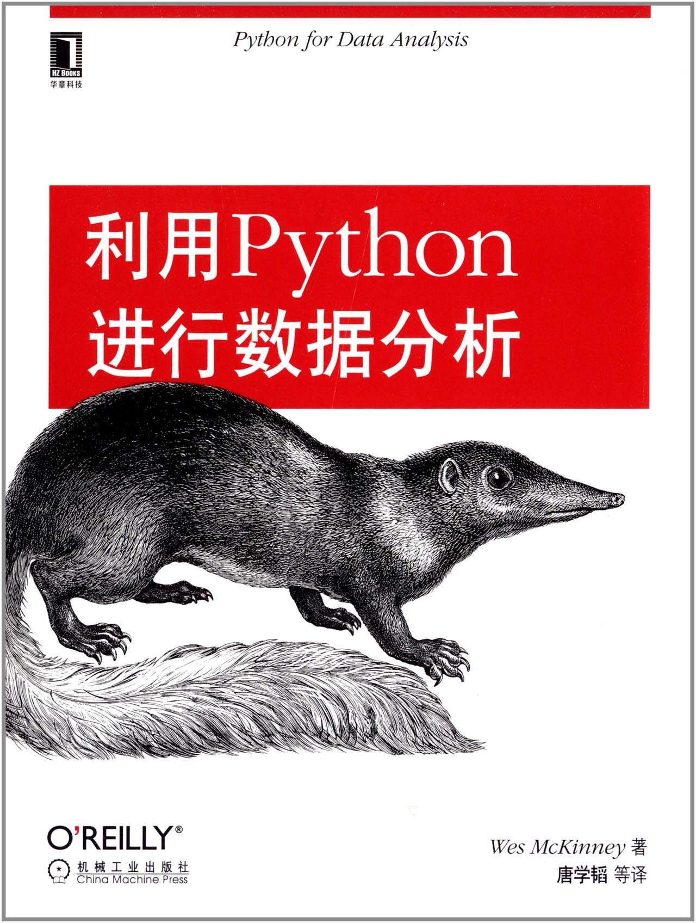
示例：http://matplotlib.org/gallery.html
文档：http://matplotlib.org/contents.html

